Slide 1
Fisica Medica prima parte: la meccanica C.I. scienze propedeutiche e basi della metodologia della ricerca Laurea di Fisioterapia
Dott. Rossella Vidimari
s.c. di Fisica Sanitaria
ASUITS

Slide 2
Le grandezze fisiche e la loro misura
Le grandezze fisiche sono grandezze in base alle quali vengono descritti i fenomeni fisici.
Ad una grandezza fisica devono essere associati:
una unità di misura
un criterio di confronto fra la grandezza e l’unità di misura
Misurare una grandezza fisica significa associarle un valore numerico che indica quante volte essa è minore o maggiore di una grandezza ad essa omogenea, assunta come campione di riferimento, a cui si attribuisce il valore unitario.
La misura di una grandezza si dice indiretta quando il suo valore è ottenuto dalla misura di altre grandezze, legate ad essa da una legge fisica.

Slide 3
Le grandezze fisiche e la loro misura
Grandezza fisica fondamentale: la sua definizione non dipende dalla definizione di altre grandezze e quindi la sua misura è effettuata per confronto con un campione di riferimento.
Grandezza fisica derivata: la sua definizione dipende dalla definizione di altre grandezze (fondamentali o derivate a loro volta).
Le leggi fisiche, attraverso le quali sono definite le grandezze derivate, forniscono la relazione che lega ogni grandezza a quelle scelte come fondamentali.

Slide 4
Le grandezze fisiche e la loro misura
Nel 1960 sono state selezionate sette grandezze fisiche come fondamentali che costituiscono la base del Sistema Internazionale di Unità (SI):

Slide 5
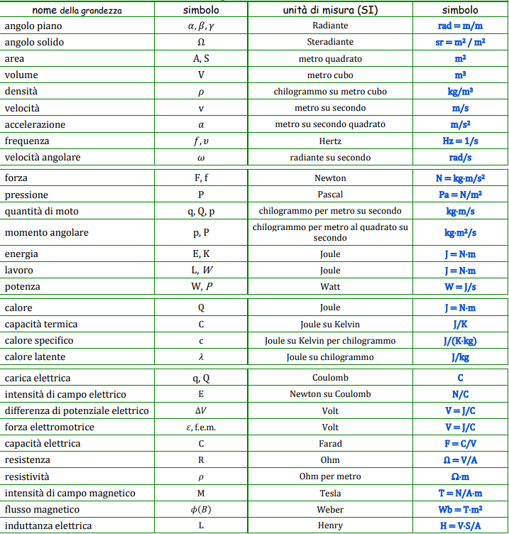
Le grandezze fisiche derivate

Slide 6
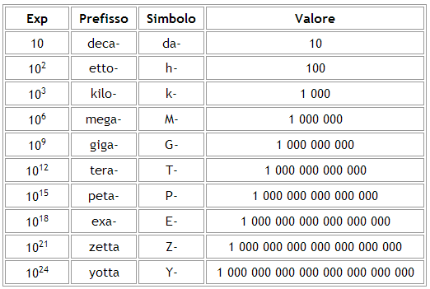
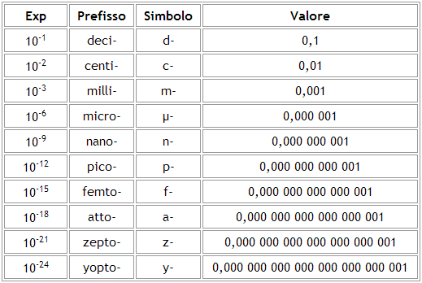
Multipli e sottomultipli
Per esprimere numeri molto grandi o molto piccoli si usa la notazione scientifica che utilizza le potenze del 10. Si utilizzano prefissi per le unità di misura per moltiplicare per il relativo fattore.
Multipli
Sottomultipli

Slide 7
Notazione scientifica
Un numero scritto in notazione scientifica è formato da un numero compreso tra 1 e 10 moltiplicato per una potenza di 10.
Esempi:
8103000 = 8.103 × 10⁶
21 000 000 = 2.1 × 10⁷
1 234 000 000 000= 1,234 × 10¹²
658 000 = 6.58 × 10⁵
0.012 = 1.2 × 10⁻²
0.00 000 123 = 1.23 × 10⁻⁶
0.000 832 = 8.32 × 10⁻⁴
0.000 006 345 = 6.345 × 10⁻⁶
Si definisce ordine di grandezza di un numero, il valore della potenza del 10 del numero espresso in notazione scientifica.

Slide 8
Notazione scientifica: esercizi
Esercizio
Considerando una media di 80 anni, qual è, in secondi, l’ordine di grandezza della durata di una vita umana?
Soluzione
80 anni = 80 × 365 giorni = 29 200 × 24 h =
= 700 800 × 3600 s = 2 522 880 000 s
Per la valutazione dell’ordine di grandezza interessa solo la potenza di 10 contenuta nel numero, per cui
80 anni = 2,5 × 10⁹ s
Cioè l’ordine di grandezza della durata di una vita umana è 10⁹ s.

Slide 9
Notazione scientifica: esercizi
Esercizio
Scrivere in notazione scientifica i seguenti numeri:
A= 1234000000 E= 0.0000652
B= 34620000 F= 0.0000000000011
C= 78000000000000 G= 0.0032
D= 237 H= 0.133
Scrivere per esteso i numeri dati in notazione scientifica:
A= 1.32 10³ E= 1.657 10⁻⁵
B= 2.6 10⁶ F= 3.54 10⁻⁸
C= 3.666 10⁹ G= 6.213 10⁻²
D= 6.3695432 10⁵ H= 6.213 10⁻⁹
Di questi numeri dire l’ordine di grandezza

Slide 10
Grandezze vettoriali e scalari
Grandezze scalari
Grandezze vettoriali
Le grandezze scalari sono quelle grandezze che possono essere descritte solo con un numero e un’unità di misura.
Il numero rappresenta la loro misura.
Sono esempi di grandezze scalari il tempo, la temperatura, la massa, la carica elettrica, etc...
Le grandezze vettoriali sono quelle grandezze per cui è necessario definire oltre ad un numero e un’unità di misura, anche una direzione e un verso.
Esempi di grandezze vettoriali sono la velocità, l’accelerazione, il campo elettrico, le forze, etc...
In generale, due grandezze possono essere sommate o sottratte solo se sono omogenee, ossia se hanno la stessa unità di misura.
Le grandezze scalari possono essere sommate tra loro secondo le usuali regole dell’algebra.
Le grandezze vettoriali, invece, si comportano in modo differente, dovendo tener conto anche della direzione e del verso.

Slide 11
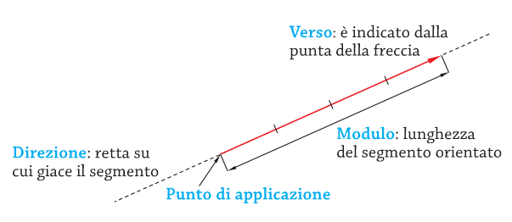
Rappresentazione grafica dei vettori
Graficamente i vettori sono descritti da frecce mentre analiticamente vengono rappresentati da lettere sovrastate da una freccia:

Slide 12
Operazioni con i vettori: moltiplicazione di vettori con uno scalare
La moltiplicazione di un vettore con uno scalare è un vettore con la stessa direzione, verso uguale od opposto a seconda del segno del numero, intensità moltiplicata per il numero stesso.

Slide 13
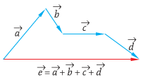
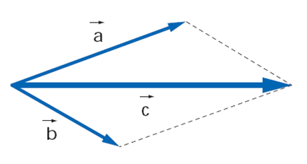
Operazioni con i vettori: somma di vettori
La somma di vettori si può effettuare essenzialmente in 2 modi:
Metodo punta-coda
Dati due o più vettori, posizionati consecutivamente, la somma è data congiungendo la coda del primo con la punta dell’ultimo.
Regola del Parallelogramma
Dati due vettori, applicati nello stesso punto, la somma è data dalla diagonale del parallelogramma che ha per lati i due vettori.

Slide 14
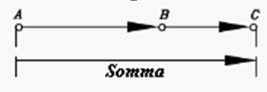
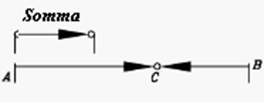
somma di vettori paralleli
Due vettori sono paralleli se hanno la stessa direzione.
Se sono equiversi la somma è il vettore parallelo con modulo pari alla somma algebrica dei moduli a+b.
Se sono opposti, la somma è il vettore parallelo con modulo pari alla somma dei moduli (a-b)

Slide 15
differenza di vettori
La differenza di vettori si effettua sommando al primo l’opposto del secondo.

Slide 16
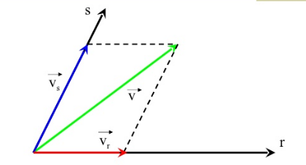
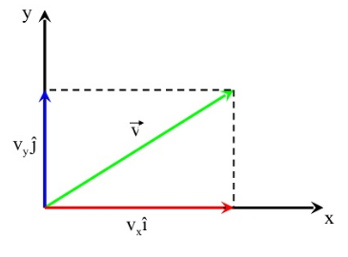
scomposizione di vettori
Date due direzioni orientate r ed s ed il vettore v, si tracciano le parallele alle due direzioni .
In questo modo risultano definite le componenti vettoriali v_{r} e v_{s} del vettore v.
Se le due direzioni sono proprio gli assi coordinati, quindi tra loro perpendicolari, si parla di componenti ortogonali v_{x} e v_{x} del vettore v tali che:
v² = v_{x}² + v_{y}²

Slide 17
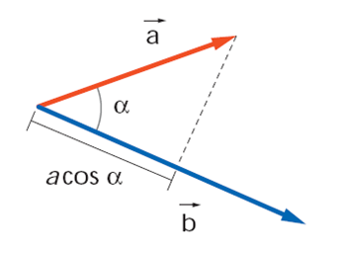
Prodotto scalare di vettori
Il prodotto scalare tra due vettori a e b è uguale al prodotto dei moduli dei due vettori per il coseno dell'angolo tra essi compreso:
Il prodotto scalare gode della proprietà commutativa:

Slide 18
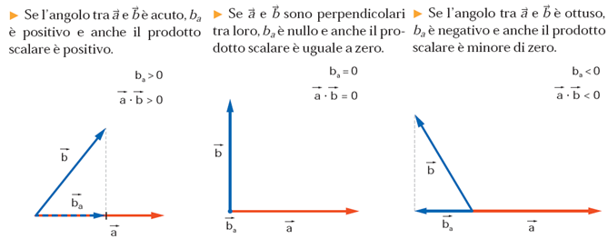
Prodotto scalare di vettori (casi possibili)
Il valore del prodotto scalare dipende dalla posizione reciproca dei due vettori

Slide 19
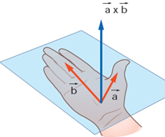
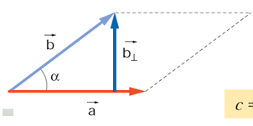
Prodotto vettoriale di vettori
Il prodotto vettoriale tra due vettori a e b è un vettore che ha:
la direzione perpendicolare al piano contenente i due vettori;
il verso definito dalla regola della mano destra;
il modulo c uguale al prodotto dei moduli dei due vettori per il seno dell'angolo tra essi compreso:
c = a┴ b = a b ┴ = a b sen α
Il prodotto vettoriale gode della proprietà anticommutativa:

Slide 20
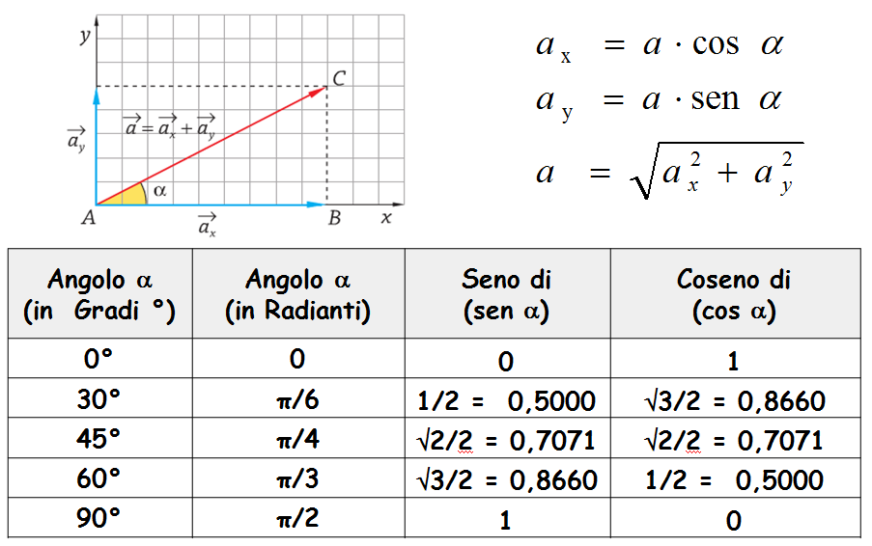
Tabella Valori di Seno e Coseno

Slide 21
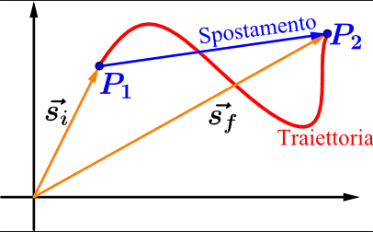
Cinematica
La cinematica è quella parte della Fisica che studia il movimento di un corpo materiale, ovvero la posizione P del corpo nello spazio istante per istante in un dato sistema di riferimento.
In cinematica un corpo viene considerato come un punto materiale, ovvero un corpo privo di dimensioni o di dimensioni trascurabili dotato di massa m.
La traiettoria è il luogo geometrico dei punti occupati nei vari istanti dal punto materiale in movimento ed è una curva continua.
Se il corpo si sposta da P₁ a P₂ lungo la traiettoria in un dato tempo Δt = (t_{f}-t_{i}) allora lo spostamento Δs = (s_{f}-s_{i}) è pari al vettore P₁P₂

Slide 22
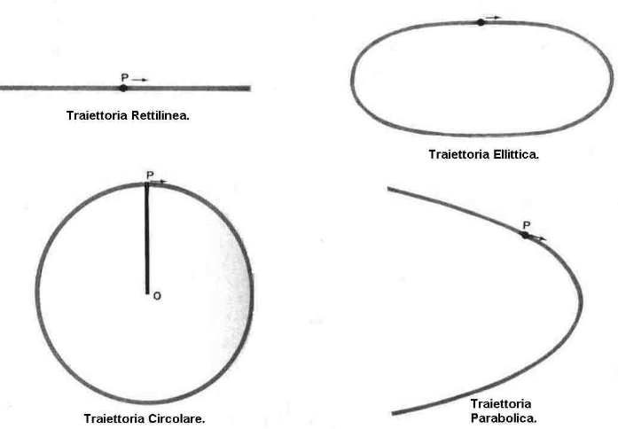
Cinematica: esempi di traiettoria

Slide 23
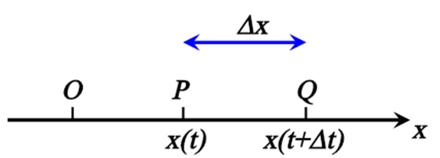
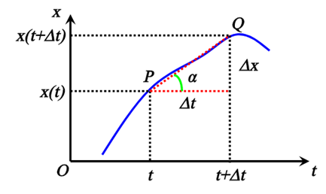
Cinematica: velocità media
Se la traiettoria è rettilinea e
si definisce velocità media v_{M} il rapporto tra lo spazio percorso Δx nel tempo Δt e il tempo Δt
Dalla sua definizione emerge come la velocità
media v_{M} rappresenti la secante alla curva
passante per P e Q

Slide 24
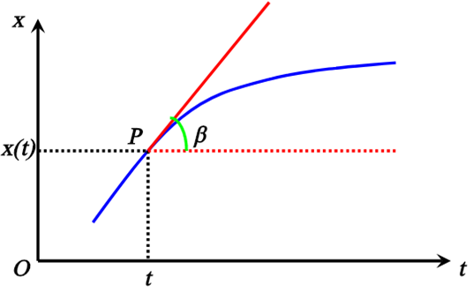
Cinematica: velocità istantanea
Se immaginiamo di considerare intervalli di tempo sempre più piccoli, al limite infinitesimali, la velocità media v_{M} rappresenta la velocità istantanea v_{i} del punto materiale:
La velocità istantanea quindi rappresenta la velocità istante per istante
Dalla sua definizione emerge come la velocità
istantanea v_{i} nel punto P rappresenti la tangente
alla curva in P
v_{i}

Slide 25
Cinematica: unità di misura di velocità
Nel S.I. (Sistema Internazionale)
- la distanza si misura in metri (m)
- il tempo si misura in secondi (s)
Essendo la velocità il rapporto tra la distanza percorsa ed il tempo necessario per percorrerla
- la velocità si misura in metri al secondo (m/s)
Trasformazione da km/h a m
In definitiva per trasformare una velocità espressa in km/h in m/s basta dividere per 3,6

Slide 26
Cinematica: esempio
Quesito
Un automobile va ad una velocità di 100 km/h. Qual è la sua velocità espressa in m/s ?
Soluzione
v = 100 km/h = 100/3.6 m/s = 27.8 m/s
Quesito
Un aeroplano viaggia ad una velocità di 1000 km/h, mentre un razzo viaggia a 300 m/s . Qual è il mezzo che va più veloce?
Soluzione
Per comparare i due dati bisogna che siano omogenei cioè definiti con la stessa unità di misura:
v _{aereo} = 1000 km/h = 1000/3.6 m/s = 278 m/s < v _{razzo} = 300 m/s

Slide 27
Cinematica: moto rettilineo uniforme
Moto = movimento
Rettilineo = traiettoria rettilinea
Uniforme = velocità costante
Nel moto rettilineo uniforme vengono percorsi spazi uguali in tempi uguali.
Quindi la velocità media è costante e coincide con la velocità istantanea
le distanze percorse sono direttamente proporzionali agli intervalli di tempo impiegati a percorrerle
Δs ∞ Δt

Slide 28
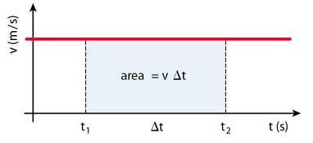
Cinematica: grafico velocità-tempo
Graficamente un moto rettilineo si rappresenta nel diagramma (v,t) con la retta parallela all’asse dei tempi
lo spostamento di un corpo durante un intervallo di tempo Δt = t₂ − t₁ è uguale all'area della parte di piano sotto il grafico velocità-tempo fra gli istanti t₁ e t₂.

Slide 29
Cinematica: legge oraria del moto rettilineo uniforme
Nel moto rettilineo le distanze percorse sono direttamente proporzionali agli intervalli di tempo impiegati a percorrerle
quindi il moto è rappresentato nel diagramma (s,t) dalla retta s = v t , definita come legge oraria s = s(t)
Δs ∞ Δt
Più genericamente considerato un corpo che si muove di moto rettilineo uniforme dalla posizione iniziale s₀ all’istante t₀ e che raggiunge la posizione s nel generico istante t.
In queste ipotesi, Δs = s − s₀ e Δt = t − t₀
ed essendo s − s₀ = v(t −t₀)
Se poniamo t₀ = 0 s si ha s − s₀ = vt
da cui si ottiene: s = s₀ + vt

Slide 30
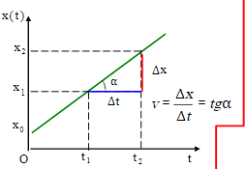
Cinematica: grafico spazio-tempo del moto rettilineo uniforme
La velocità è la pendenza del grafico spazio-tempo.
Se la velocità è costante allora anche la pendenza del grafico spazio-tempo è costante, quindi il grafico spazio-tempo di un moto rettilineo uniforme è una retta.
Data la legge oraria s = s₀ + vt
s₀ è la posizione all’istante t = 0
s è l’ordinata del punto di intersezione
fra la retta e l’asse verticale
la velocità v è la pendenza della retta
s(t)
s₂
Δs
s₁
Δs
s₀

Slide 31
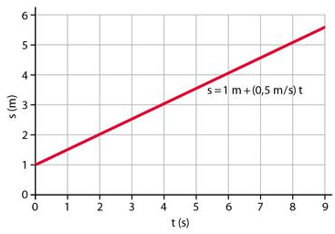
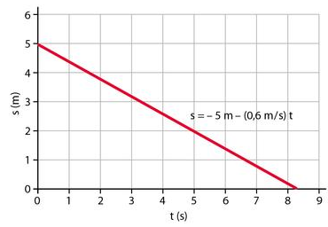
Cinematica: grafico spazio-tempo del moto rettilineo uniforme
la pendenza è positiva se il corpo si muove nel verso positivo dello spostamento
v = 0.5 m/s
la pendenza è negativa se il corpo si muove con verso opposto rispetto lo spostamento
v = - 0.6 m/s

Slide 32
Cinematica: formule per il moto rettilineo uniforme
Si usa quando è nota la distanza percorsa Δs e il tempo impiegato Δt e si vuole calcolare la velocità v
Si usa quando è nota la distanza percorsa Δs e la velocità v e si vuole calcolare il tempo Δt
Si usa quando è nota la velocità v e il tempo impiegato Δt e si vuole calcolare la distanza Δs

Slide 33
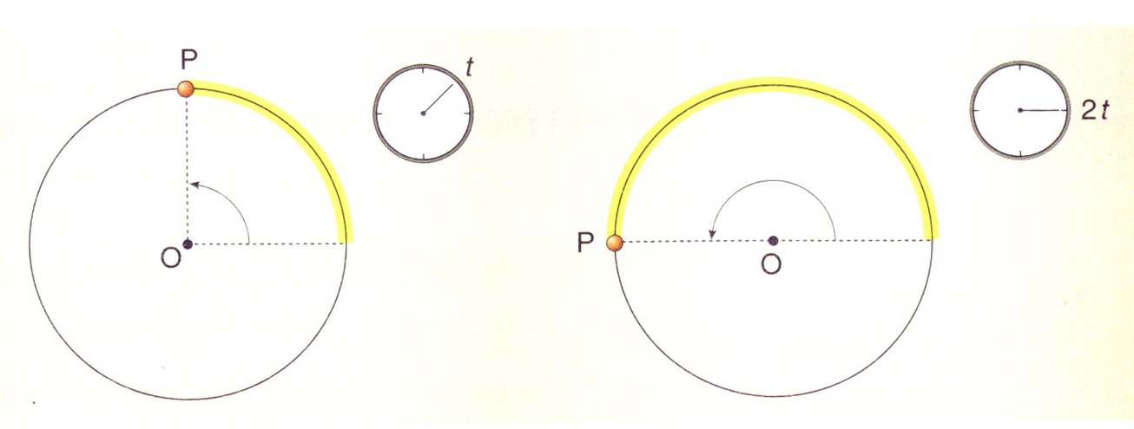
Cinematica: moto circolare uniforme
Moto = movimento
Circolare = traiettoria circolare
Uniforme = velocità costante in modulo
Nel moto circolare uniforme un punto materiale si muove lungo una circonferenza percorrendo archi uguali di circonferenza in tempi uguali.
Un punto P nell’intervallo di tempo t percorre un quarto di circonferenza, allora nell’intervallo di tempo 2t riuscirà a percorrere metà circonferenza.

Slide 34
Cinematica: moto circolare uniforme
Il moto circolare uniforme è un moto periodico cioè si ripete tale e quale ad intervalli di tempo precisi.
Si definisce periodo del moto circolare uniforme (si indica con la lettera T) il tempo impiegato dal punto materiale per compiere un giro completo lungo la circonferenza.
L’unità di misura del periodo nel S.I. è il secondo.

Slide 35
Cinematica: moto circolare uniforme
Si definisce frequenza (e la si indica con la lettera f ) il numero di giri compiuto in un secondo.
L’unità di misura della frequenza nel S.I. è l’ Hertz ed il suo simbolo è Hz
1 Hz = 1 giro al secondo
Un punto materiale ha la frequenza di 1Hz se compie un giro completo della circonferenza in un secondo.
Noto il periodo T di un moto, si può calcolare la frequenza dalla formula :

Slide 36
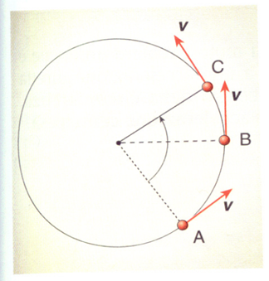
Cinematica: moto circolare uniforme
Dato un punto materiale P che si muove lungo una circonferenza di raggio r di moto circolare uniforme.
Se compie un giro completo, lo spazio percorso sarà uguale alla lunghezza della circonferenza:
Δs = 2πr
Mentre il tempo impiegato sarà proprio uguale al periodo T.
La velocità è pari a
Per calcolare la velocità tangenziale di un punto materiale bisogna usare la formula:
La velocità nel moto circolare uniforme
è rappresentata da un vettore tangente
alla circonferenza.

Slide 37
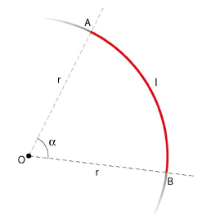
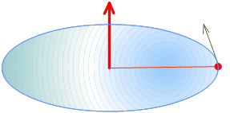
Cinematica: moto circolare uniforme
Essendo α l’ampiezza di un angolo, espressa in radianti, data dal rapporto tra la lunghezza dell’arco AB e il valore del raggio della circonferenza:
Si definisce come velocità angolare la quantità
Poiché il punto compie un giro completo, o angolo giro, l’angolo in radianti è di 2πr nel tempo detto periodo (T), allora ω :
L’unità di misura della velocità angolare è il rad/s
Tra velocità lineare e angolare esiste la seguente relazione: v = ωr

Slide 38
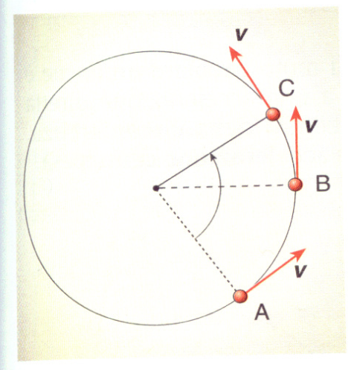
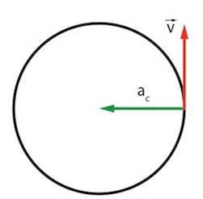
Cinematica: moto circolare uniforme
Nel moto circolare uniforme, la velocità è in modulo e verso costante ma non come direzione, quindi esiste un vettore accelerazione di direzione perpendicolare alla direzione della velocità, con verso puntante verso il centro e modulo
$$ac=\frac{v^{2}}{r}=ω2r$$

Slide 39
Cinematica: moto rettilineo uniforme
Esempio 1
Dati: spazio percorso Δs
tempo impiegato Δt
Quesito: calcolare la velocità v
Formula:
Un’automobile alle ore 8 32’ 15’’ si trova a 30 m oltre il semaforo e procedendo a velocità costante alle ore 8 35’ 05’’ si trova a 120 m dal semaforo. Calcolare la velocità dell’automobile in m/s e in km/h.
Δs = 120m – 30m=90m e Δt = 8 35’ 05’’ – 8 32’ 15’’ =9’ 50’’= (2x60+50)s =170 s
La velocità media quindi vale:

Slide 40
Cinematica: moto rettilineo uniforme
Esempio 2
Dati: velocità v
spazio percorso Δs
Quesito: calcolare il tempo di percorrenza Δt
Formula:
La distanza tra la Terra e il Sole è circa 150.000.000 km e la velocità della luce è di 300.000 km/s, calcolare il tempo impiegato dalla luce emessa dal Sole per raggiungere la Terra.
Calcolare il tempo in s e h.
Δs = 150000000km=1.5 10¹¹m e v = 300000 km/s= 3 10⁸ m/s
Il tempo percorso dalla luce vale:

Slide 41
Cinematica: moto rettilineo uniforme
Esempio 3
Dati: velocità v
tempo impiegato Δt
Quesito: calcolare lo spazio percorso Δs
Formula:
Un ciclista in bicicletta pedala ad una velocità costante di 15 km/h. Dopo 30 minuti quanti metri avrà percorso?
Δt = 30m=1800s e v = 15 km/h= 4.2 m/s
Lo spazio percorso vale:

Slide 42
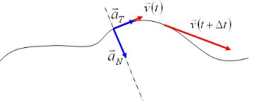
Cinematica: accelerazione
Ogni volta che la velocità di un corpo varia, si dice che esso ha subito una accelerazione:
La velocità varia come modulo ma la direzione rimane la stessa
Moto rettilineo uniformemente accelerato
La velocità rimane costante come modulo ma la direzione cambia continuamente ad esempio se la traiettoria è una circonferenza o una curva qualsiasi si parla di
Moto circolare uniforme
Moto vario

Slide 43
Cinematica: accelerazione
Dato un punto materiale che
- all’istante t₁ possiede una velocità v₁
- all’istante t₂ possiede una velocità v₂
Si dice allora che il punto, nell’intervallo di tempo Δt = t₂ – t₁ ha subito una accelerazione media
Si definisce accelerazione media il rapporto tra la variazione di velocità Δv = (v₂ – v₁) subita dal punto nell’intervallo di tempo Δt e l’intervallo di tempo stesso
L’unità di misura dell’accelerazione nel Sistema Internazionale è il m/s² (metro al secondo quadrato)

Slide 44
Cinematica: decelerazione
Dato un punto materiale che
- all’istante t₁ possiede una velocità v₁
all’istante t₂ possiede una velocità v₂ <v₁
Quando la velocità finale è minore della velocità iniziale, si dice che il punto, nell’intervallo di tempo Δt = t₂ – t₁ ha subito una decelerazione media
Significa che il punto materiale sta rallentando, cioè sta frenando.

Slide 45
Cinematica: moto rettilineo uniformemente accelerato
In natura generalmente la velocità di un corpo varia continuamente nel tempo.
Un caso particolare di moto a velocità variabile è il moto rettilineo uniformemente accelerato:
Moto = movimento
Rettilineo = traiettoria rettilinea
Uniformemente accelerato = accelerazione costante
Il moto rettilineo uniformemente accelerato è il movimento di un punto materiale lungo una traiettoria rettilinea che avviene con accelerazione costante.
Poiché la accelerazione media è definita come
significa che nel moto uniformemente accelerato le variazioni di velocità sono direttamente proporzionali agli intervalli di tempo

Slide 46
Cinematica: moto rettilineo uniformemente accelerato
Dalla definizione di accelerazione
Posto il tempo iniziale t₁=0 e per semplicità indicato con v₀ la velocità iniziale al tempo iniziale t₁=0 e con v la velocità finale v₂ al tempo t₂ allora la formula diventa
Moltiplicando per t a sinistra e a destra dell’uguaglianza si ricava

Slide 47
Cinematica: esempio
Esercizio 1
Un’automobile è ferma allo stop. Quando è libero il passaggio parte e dopo 8 secondi ha raggiunto la velocità di 50 km/h. Quanto vale l’accelerazione media?
Soluzione
v= 50 km/h = (50 : 3.6) m/s = 13.9 m/s
La velocità all’istante iniziale t₁ = 0 s è uguale a zero
All’istante t₂ = 8 s la velocità diventa 13.9 m/s
Applicando la formula:
Significa che mediamente al trascorrere di ogni secondo la velocità è aumentata di 1,7 m/s

Slide 48
Cinematica: esempio
Esercizio 2
Un’automobile sta viaggiando ad una velocità costante pari a 80 km/h, quando compare un ostacolo e si deve fermare. Il tempo di frenata è pari a 3 secondi , quanto vale l’accelerazione media?
Soluzione
v_{i}= 80 km/h = (80 : 3.6) m/s = 22.2 m/s
La velocità all’istante iniziale t₁ = 0 s è uguale a v₁= 22.2 m/s
All’istante t₂ = 3 s la auto si ferma quindi la velocità diventa v₂= 0 m/s
Applicando la formula:
Significa che mediamente al trascorrere di ogni secondo la velocità è diminuita di 7.4 m/s

Slide 49
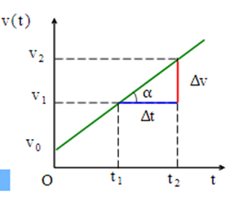
Cinematica: moto rettilineo uniformemente accelerato
Graficamente un moto rettilineo uniformemente accelerato è rappresentato nel diagramma (v,t) da una retta
la cui pendenza è

Slide 50
Cinematica: legge oraria del moto rettilineo uniformemente accelerato
La legge oraria di un moto fornisce in ogni istante t la posizione s del punto materiale rispetto all’origine del sistema di riferimento.
Nel moto rettilineo uniformemente accelerato risulta:
Essendo:
s è la posizione del punto all’istante t
s₀ è la posizione del punto all’istante iniziale t₀ = 0
v₀ è la velocità del punto all’istante iniziale t₀ = 0
a è l’accelerazione subita dal punto materiale
t è l’istante di tempo generico

Slide 51
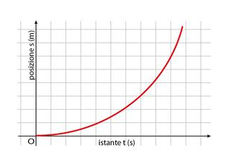
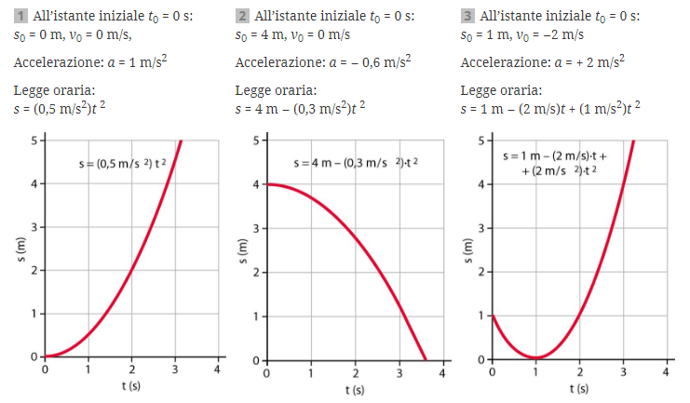
Cinematica: grafico
Nel diagramma spazio-tempo, il grafico della legge oraria del moto uniformemente accelerato è un arco di parabola.
Es. 1
Es. 2
Es. 3

Slide 52
Cinematica: formule del moto rettilineo uniformemente accelerato
Mettendo a sistema la legge oraria di un moto rettilineo uniformemente accelerato e la velocità risulta:
Essendo:
s è la posizione del punto all’istante t
s₀ è la posizione del punto all’istante iniziale t₀ = 0
v₀ è la velocità del punto all’istante iniziale t₀ = 0
a è l’accelerazione subita dal punto materiale
t è l’istante di tempo generico

Slide 53
Cinematica: esercizi
Esercizio 1
Dopo 1km dal casello un’auto viaggia ad una velocità di 80 km/h, quando l’autista inizia ad accelerare imprimendo all’auto una accelerazione di 2,0 m/s².
Quale sarà la velocità dopo 5 secondi? Quanto dista l’auto dal casello autostradale e quanto spazio ha percorso?
Soluzione
Essendo v₀ = 75 km/h, a = 2,3 m/s² , t = 4 s
Essendo s₀=3,250 km
Lo spazio percorso vale

Slide 54
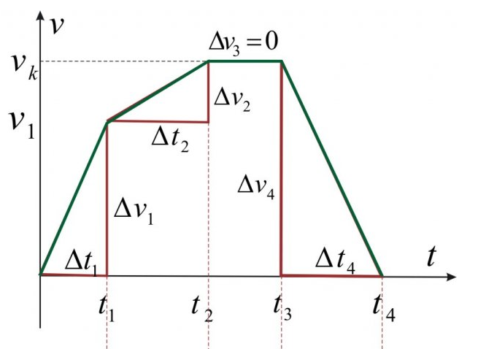
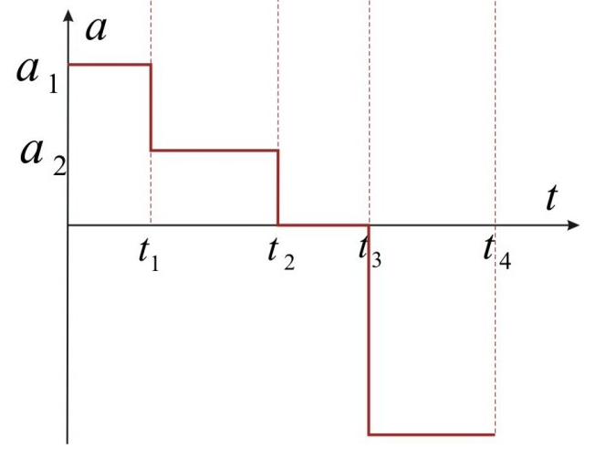
Cinematica: rappresentazione grafica di un moto vario

Slide 55
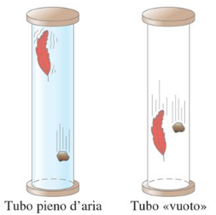
Cinematica: moto in caduta libera
L’accelerazione di gravità
Il moto di un oggetto lasciato cadere verso il basso è influenzato dalla presenza dell’aria.
L’aria si oppone al moto con una resistenza che dipende dalla forma dell’oggetto.
Galileo Galilei (1564-1642) dimostrò che le differenze fra i moti di caduta dipendono solo dalla resistenza dell’aria.
Infatti quando la resistenza dell’aria è trascurabile, tutti i corpi cadono con la stessa accelerazione g, detta accelerazione di gravità.
Sulla superficie terrestre l’accelerazione di gravità vale
g = 9,8 m/s²
In realtà il valore di g cambia da punto a punto, perché dipende fra l’altro dall’altezza del punto sul livello del mare e dalla sua latitudine.

Slide 56
Cinematica: esercizi
Un bambino lancia una pietra verticalmente verso l’alto e questa ricade a terra esattamente dopo 4 secondi.
Calcolare:
quanto tempo ha impiegato la pietra a salire nel punto di massima altezza;
la quota massima raggiunta;
la velocità raggiunta quando la pietra torna a terra.
Per il moto di caduta, sia per il moto di salita che quello di discesa, la legge è:
h = (½)gt²
Quindi la quota h deve essere la stessa sia nel calcolo della salita che nella discesa, se ne deduce che il tempo t_{salita} impiegato nella salita deve essere pari a quello t_{discesa} per la discesa Il tempo totale uguale a 4 secondi, quindi:
t_{salita} + t_{discesa} =4s t_{salita} = t_{discesa} =2 s
2) La quota massima raggiunta vale:
h = (½) ∙ 9,8 ∙ 2² = 19,6 m
3) Per il principio di conservazione dell’energia, l’energia cinetica posseduta dalla pietra quando tocca terra deve coincidere con l’energia potenziale posseduta alla quota massima, quindi:
m∙g∙h = (½)∙m∙v² g∙h = (½)∙v²
Facendo la formula inversa: v² =2∙g∙h

